Slide 1


PORTFOLIO
2020
PROJECT
UI 디자인
박가연
1

Slide 2
번호 | 버전 | 내용
1 | 1.0 | 초안 2020-07-13
2
3
4
5
6
7
8
문서이력/기능 약어
문
서
이
력
번호 | 약어 | 이름 | 상세내역
1 | Common | Common | 공통요소
2 | art | Ariticle | 기사/콘텐츠
3 | gs | Goods | 상품
4 | pay | Payment | 결제 프로세스를 일컫음
5 | sc | service_center | 고객센터
6 | Not | Notice | 공지사항
7
8
기
능
약
어

Slide 3

프로젝트 소개
벤치마킹
사이트
보그 코리아
(www.vogue.co.kr)
주제
잡지에 쓰여지는 기사 수록과
잡지를 판매하기 위한 사이트.

Slide 4
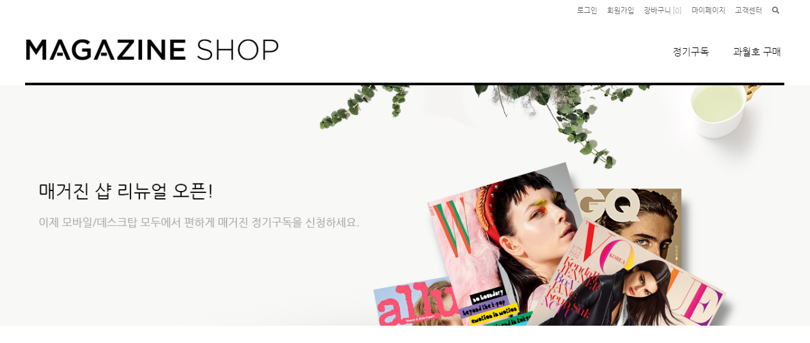
컨셉
기존 분리된 잡지에 수록되는 기사들이 보여지는 사이트와 잡지를 구매하기 위한 사이트를 통합하여, 단순 기사를 보는 것뿐만 아니라 잡지 구매로 이어질 수 있는 인터페이스를 제공.
컨셉 컬러

Slide 5
PROJECT | VOGUE KOREA
INDEX 01
공통 요소

Slide 6
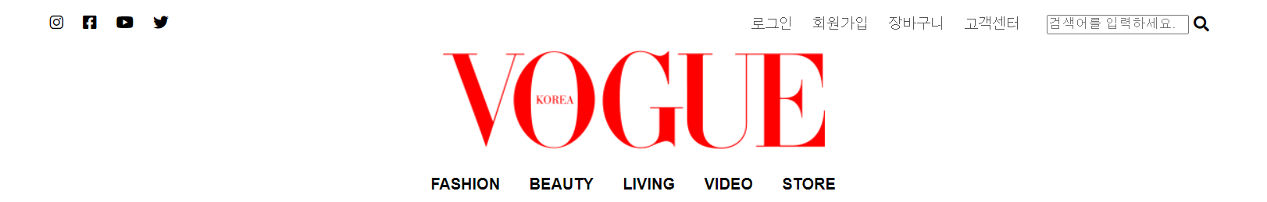
화면코드 | 파일명 | 화면명 | 작성자
A-front-common | Common | Common-Header | 박가연
No. | CRUD | 기능
1 |  | 메인 로고: 메인 페이지로이동 href = ./index.html
2 |  | 분류된 장르별 기사, 상품 판매 카테고리가 있는 Gnb2 -클릭 시 각 페이지로 이동 -페이지 이동 시 클릭된 타이틀은 빨강색으로 고정
3 |  | 로그인 페이지로 이동 href= ./login/login.html
4 |  | 회원 가입(이용약관) 페이지로 이동 href=./join/join_agree.html
5 |  | 장바구니 페이지로 이동 href=./pay_process/shopping_cart.html
6 |  | 고객센터페이지로 이동 href=./service_center/customer_service.html
7 |  | 페이지 검색 기능
8 |  | VOGUE계정이 있는 SNS페이지로 이동 (인스타그램, 페이스북, 트위터, 유튜브)
8
3
4
5
6
7
1
2
화면설명
모든 페이지에 공통인 HEADER 요소이며, 로고와 GNB, SNS바로가기, 페이지 검색 기능이 부여되어 있다.
PC와 테블릿에 해당하는 레이아웃이다.
1
7
2
화면설명
페이지에 공통인 HEADER 요소이며, 화면에서 스크롤 이벤트가 발생할 때, 고정 HEADER로 보여진다.
로고(메인 바로가기), 콘텐츠 GNB, 페이지 검색기능만 남는다.

Slide 7
화면코드 | 파일명 | 화면명 | 작성자
A-front-common | Common | Common-Footer | 박가연
No. | CRUD | 기능
9 |  | 회사소개, 이용약관, 개인정보처리방침, 이용안내, 고객센터 전화번호 등 기재 (회사소개, 이용약관, 개인정보처리방침, 이용안내 상세페이지는 준비중
10 |  | 고정 버튼 위쪽 화살표 클릭시 맨 위 페이지로 이동 아래쪽 화살표 클릭시 맨 아래 페이지로 이동 오른쪽하단에 위치
화면설명
모든 페이지에 공통인 FOOTER 부분이며, 회사소개, 이용약관 개인정보처리 방침, 이용안내의 페이지로
이동하여 정보를 확인 할 수 있다.(현재는 상세페이지 준비중) 또한, 고객센터, 저작권 등의 정보를 기입한 상태이다.
스크롤로 화면이 아래로 이동시 고정 헤더와 마찬가지로 하단에 고정버튼이 생긴다.
화살표 위를 누르면 페이지 맨 위로 이동하고, 화살표 아래를 누르면 페이지 맨 아래로 이동한다.
9
10

Slide 8
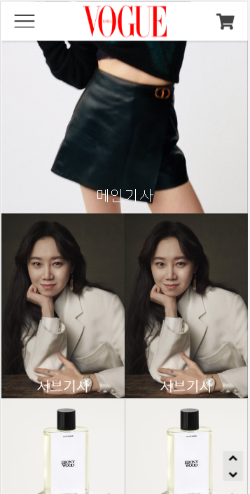
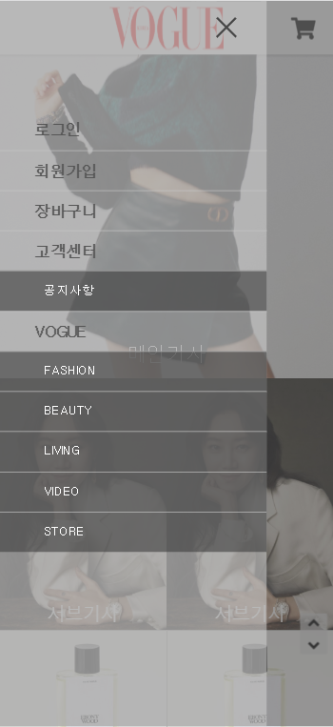

화면코드 | 파일명 | 화면명 | 작성자
A-front-common | Common | Common-Mobile | 박가연
*메뉴버튼 클릭시 모바일 메뉴 펼쳐짐
No. | CRUD | 기능
1 |  | 메인 로고: 메인 페이지로이동 href = ./index.html
2 |  | 분류된 장르별 기사, 상품 판매 카테고리가 있는 Gnb2 -클릭 시 각 페이지로 이동 -페이지 이동 시 클릭된 타이틀은 빨강색으로 고정
3 |  | 로그인 페이지로 이동 href= ./login/login.html
4 |  | 회원 가입(이용약관) 페이지로 이동 href=./join/join_agree.html
5 |  | 장바구니 페이지로 이동 href=./pay_process/shopping_cart.html
6 |  | 고객센터페이지로 이동 href=./service_center/customer_service.html
7 |  | 공지사항페이지로 이동 href=./service_center/notice_front.html
9 |  | 회사소개, 이용약관, 개인정보처리방침, 이용안내, 고객센터 전화번호 등 기재 (회사소개, 이용약관, 개인정보처리방침, 이용안내 상세페이지는 준비중
10 |  | 고정 버튼 위쪽 화살표 클릭시 맨 위 페이지로 이동 아래쪽 화살표 클릭시 맨 아래 페이지로 이동 오른쪽하단에 위치
1
5
3
4
5
6
7
2
9
10
width가 500px 미만인 디바이스에 출력되는 화면이다.
모바일 화면에서는 header가 고정이고 디자인 변경이 없으며 메뉴는 [메뉴] 아이콘을 클릭하여야 한다.
또한 쇼핑몰이기 때문에 장바구니 바로가기 아이콘을 header에 추가하였다.
화면설명

Slide 9
PROJECT | VOGUE KOREA
INDEX 02
메인

Slide 10

화면코드 | 파일명 | 화면명 | 작성자
a-front-main | ./index.html | Main | 박가연
No. | CRUD | 기능
1 |  | 카테고리별 BEST 메인 콘텐츠 이미지 호출 이미지 클릭 시 해당 콘텐츠 상세 페이지로 이동 Href=./article/article01.html
화면설명
메인 페이지
보그 코리아의 메인 화면. 일련의 콘텐츠 사진들이 정렬되어 있으며 정렬 기준은 메인 콘텐츠 1개에 하위 콘텐츠 3개씩 나열되어 있다.
1
DEPTH
메인

Slide 11

생략

Slide 12


화면코드 | 파일명 | 화면명 | 작성자
a-front-main | ./index.html | Main-M | 박가연
생략
No. | CRUD | 기능
1 |  | 카테고리별 BEST 메인 콘텐츠 이미지 호출 이미지 클릭 시 해당 콘텐츠 상세 페이지로 이동 Href=./article/article01.html (관리자페이지에서 지정한 기사 이미지가 상단에 큰 이미지로 1개, 하단에 작은 이미지로 2개씩 정렬)
1
화면설명
메인 페이지의 모바일 화면
정렬되어 있으며 정렬 기준은 메인 콘텐츠 1개에 하위 콘텐츠
2개씩 나열되어 있다.

Slide 13
PROJECT | VOGUE KOREA
INDEX 03
콘텐츠 카테고리

Slide 14

화면코드 | 파일명 | 화면명 | 작성자
a-front-art | ./article/article_fashion.html | Article | 박가연
No. | CRUD | 기능
1 |  | 클릭 된 카테고리 타이틀은 빨강색으로 고정 -관리자가 지정한 카테고리 목록 표시
2 |  | 기사목록 기사는 3x4개씩 한페이지에 정렬, 최신 기사가 맨 위에 위치. 개수초과시 오래된 기사는 삭제됨 클릭 시 기사 상세페이지로 이동 Href=./article/article_fashion.html
화면설명
1
기사 카테고리 페이지이고
서브 메뉴는 기본으로 [전체]카테고리가 클릭되어진 상태이다.
DEPTH
메인
기사
카테고리
2

Slide 15
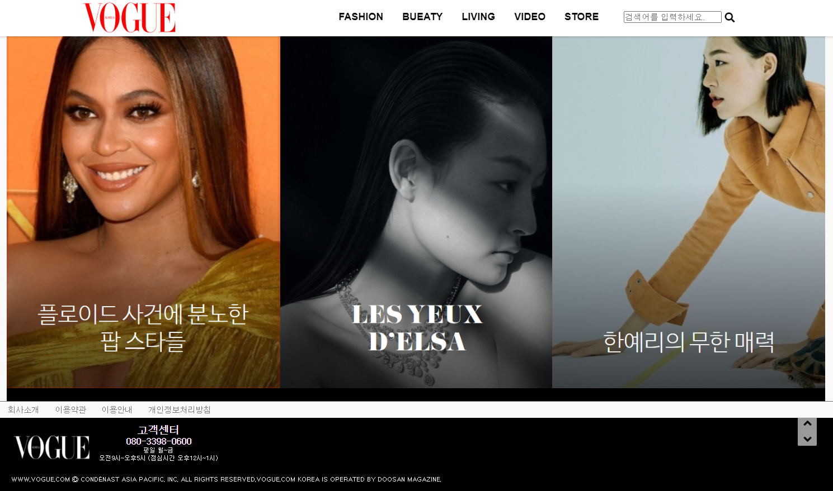

Slide 16
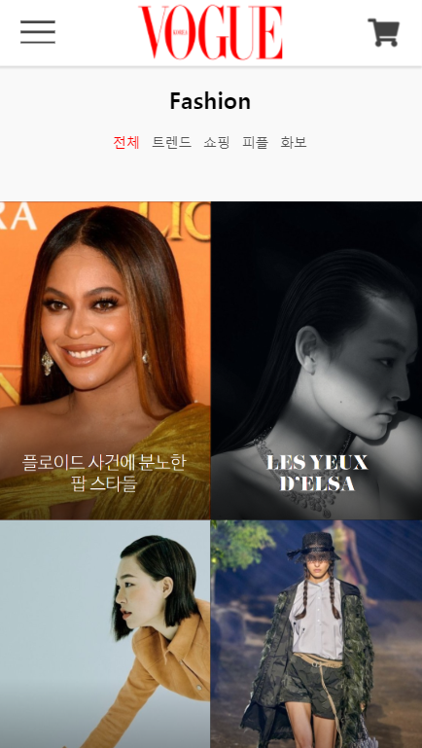
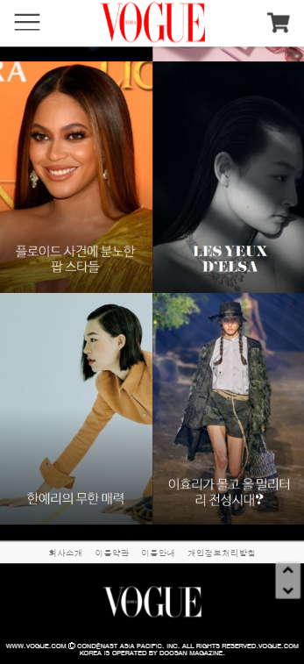
화면코드 | 파일명 | 화면명 | 작성자
a-front-art | ./article/article_fashion.html | Article-M | 박가연
No. | CRUD | 기능
1 |  | 클릭 된 카테고리 타이틀은 빨강색으로 고정 -관리자가 지정한 카테고리 목록 표시
2 |  | 기사목록 기사는 2개씩 정렬, 최신 기사가 맨위에 위치. 개수초과시 오래된 기사는 삭제됨 클릭 시 기사 상세페이지로 이동 Href=./article/article01.html
1
2
화면설명
기사 카테고리 페이지의 모바일 화면
서브 메뉴는 기본으로 [전체]카테고리가 클릭되어진 상태이다.

Slide 17
PROJECT | VOGUE KOREA
INDEX 04
상품판매(스토어)

Slide 18
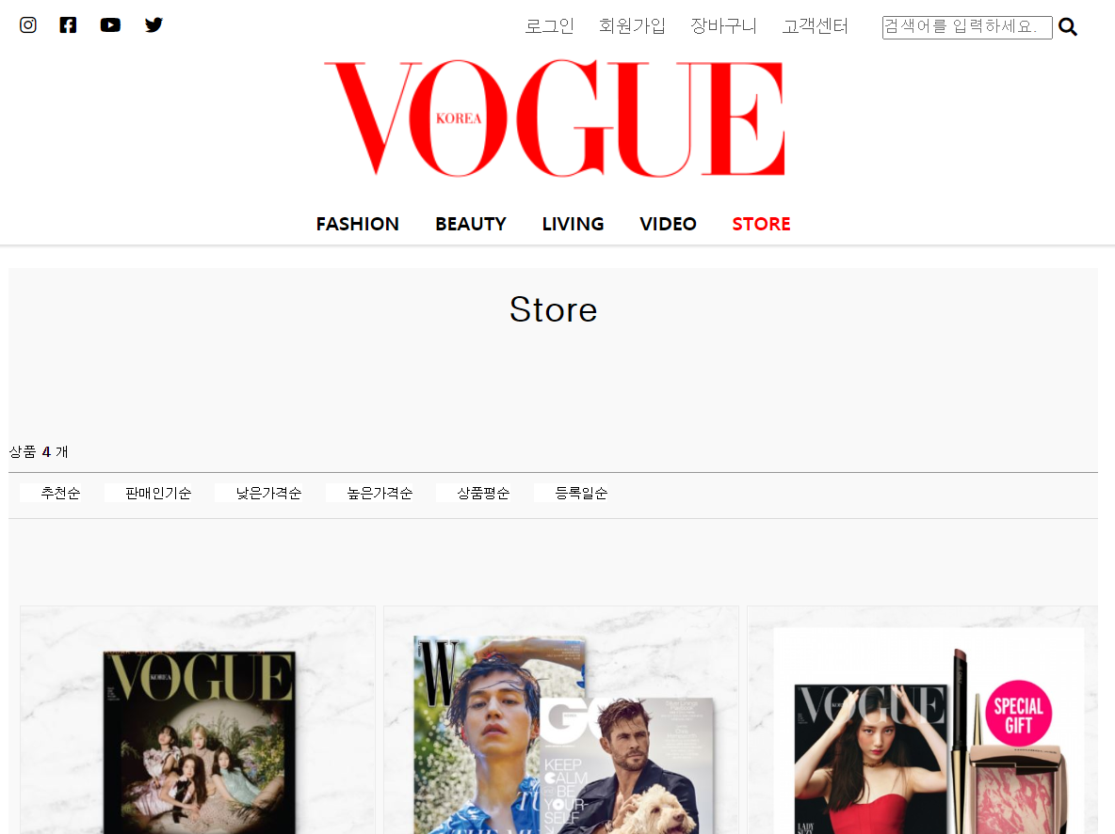
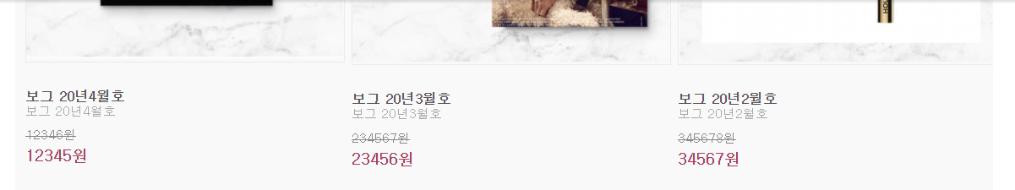
화면코드 | 파일명 | 화면명 | 작성자
a-front-store | ./store.html | Store | 박가연
No. | CRUD | 기능
1 |  | 전체 상품 개수 명시 기능
2 |  | 보여지는 상품 정렬 순 변경 가능
3 |  | 상품을 표시하는 이미지 클릭 시 상품 상세페이지로 이동 Href=./pay_process/goods.html
4 |  | 상품의 이름과 상품의 요약 설명, 가격 클릭 시 상품 상세페이지로 이동 Href=./pay_process/goods.html
1
2
화면설명
스토어(상품판매) 페이지.
상품 정렬은 현재 낮은 가격순, 높은 가격 순만 가능하다.
DEPTH
메인
상품판매
3
4

Slide 19
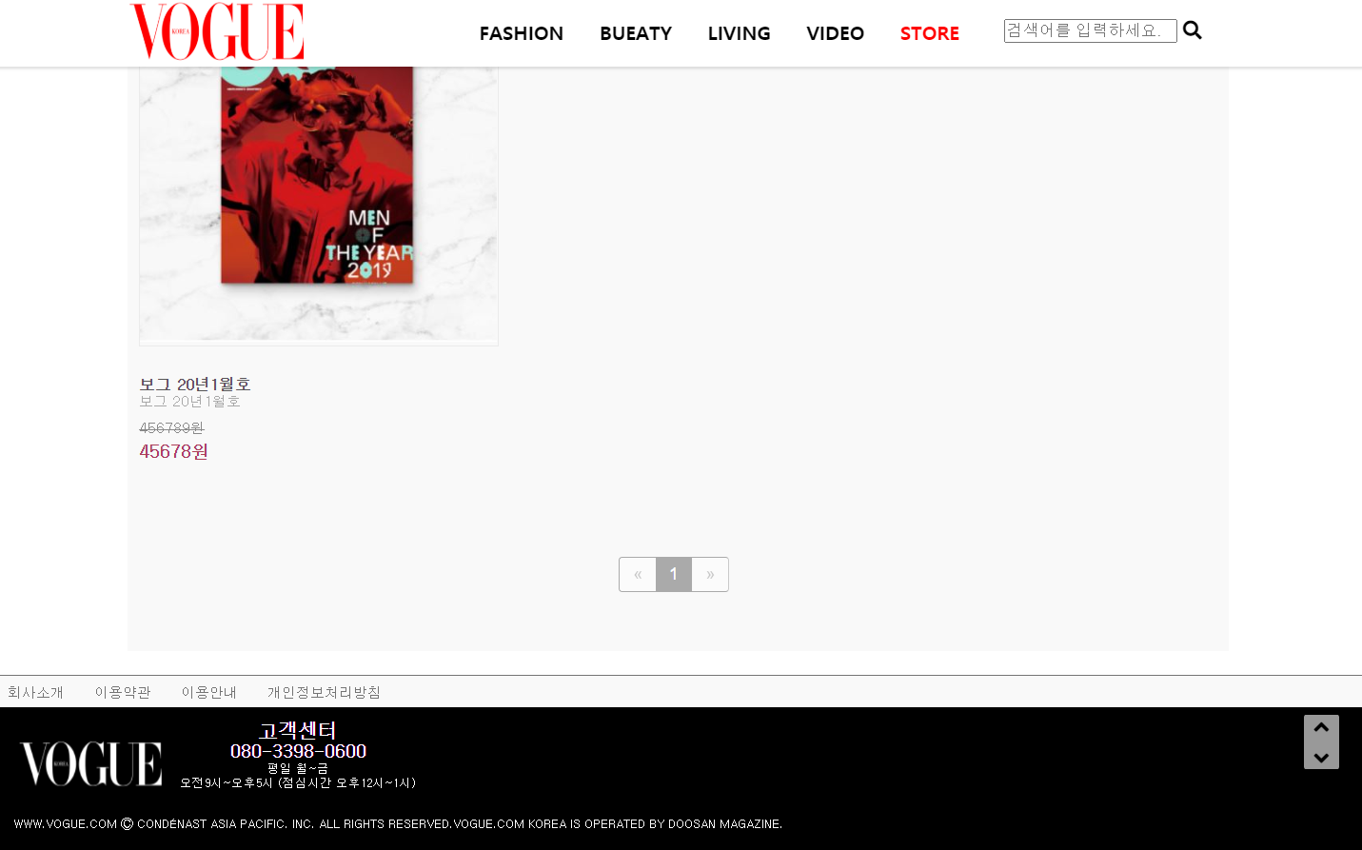
No. | CRUD | 기능
5 |  | 페이지네비게이션 페이지 번호 클릭 시 원하는 페이지로 이동 가능
5

Slide 20
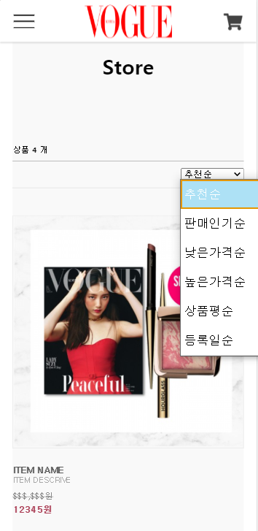
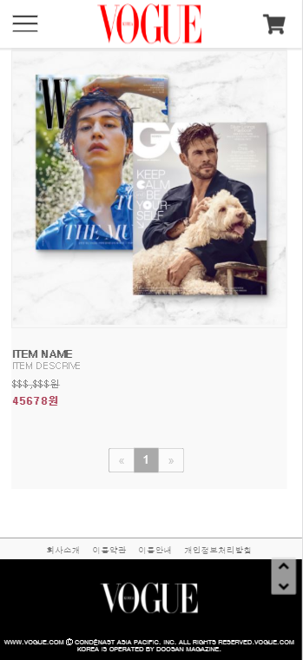
화면코드 | 파일명 | 화면명 | 작성자
a-front-store | ./store.html | Store-M | 박가연
No. | CRUD | 기능
1 |  | 전체 상품 개수 명시 기능
2 |  | 보여지는 상품 정렬 순 변경 가능
3 |  | 상품을 표시하는 이미지 클릭 시 상품 상세페이지로 이동 Href=./pay_process/goods.html
4 |  | 상품의 이름과 상품의 요약 설명, 가격 클릭 시 상품 상세페이지로 이동 Href=./pay_process/goods.html
5 |  | 페이지 네이게이션 페이지 번호 클릭 시 원하는 페이지로 이동 가능
1
2
화면설명
스토어(상품판매) 페이지의 모바일 화면
상품 정렬은 현재 낮은 가격 순, 높은 가격 순만 가능하다.
-목록 정렬(NO.02)이 탭메뉴로 감춰진다.
-상품의 정렬 또한 모바일 화면에 맞춰 1개씩 일렬로 보여진다
3
5
4

Slide 21
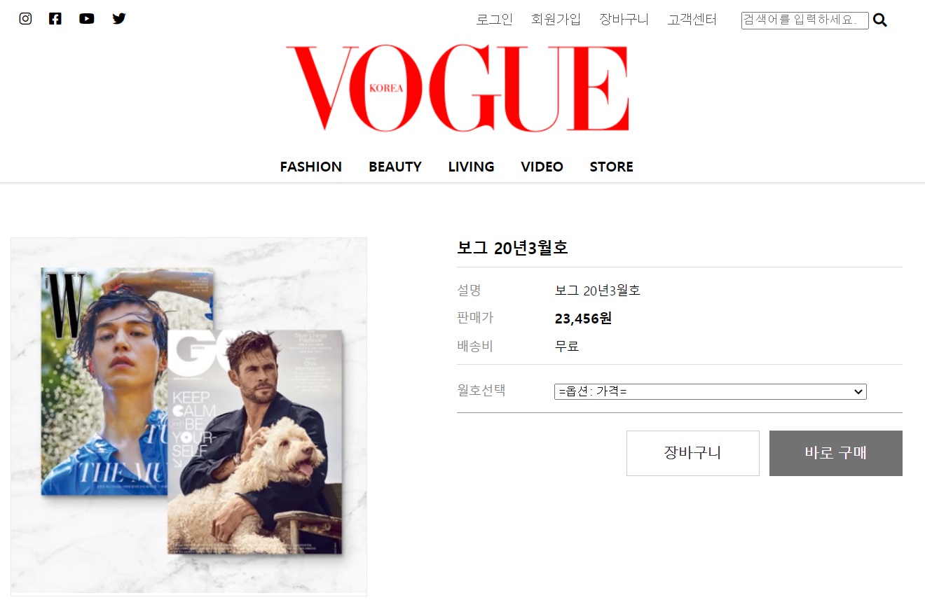
화면코드 | 파일명 | 화면명 | 작성자
a-front-gs | ./pay_process/goods.html | Goods | 박가연
No. | CRUD | 기능
1 |  | Select 박스로 상품의 옵션 선택가능
2 |  | 옵션 선택 후 장바구니페이지로 상품이동, 옵션을 선택하지 않으면 페이지 이동이 불가능하다. Href = ./pay_process/shopping_cart.html
3 |  | 옵션 선택 후 주문 결제 페이지로 상품이동, 옵션을 선택하지 않으면 페이지 이동이 불가능하다. Href = ./pay_process/payment.html
화면설명
1
상품의 상세페이지.
옵션선택 후 장바구니나 주문서 페이지로 이동 가능하다.
2
3
DEPTH
메인
상품
판매
상품
상세

Slide 22
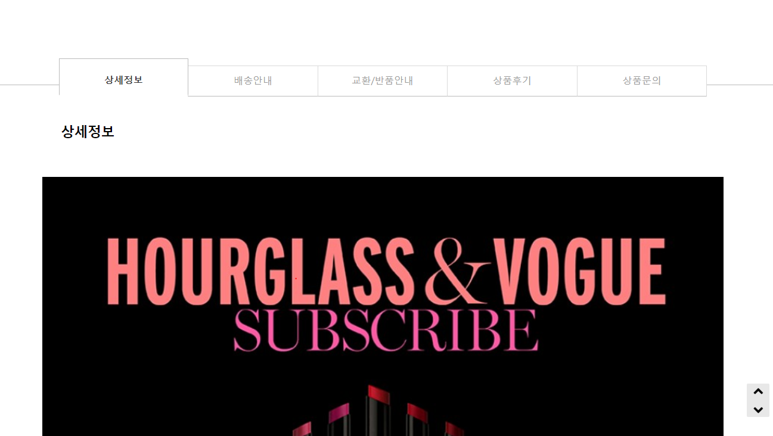
No. | CRUD | 기능
4 |  | 상품의 상세정보 이미지나 텍스트 정보 출력 탭 클릭시 해당 상세정보 위치로 이동
4
화면설명
상세 이미지나 텍스트를 확인할 수 있다.

Slide 23
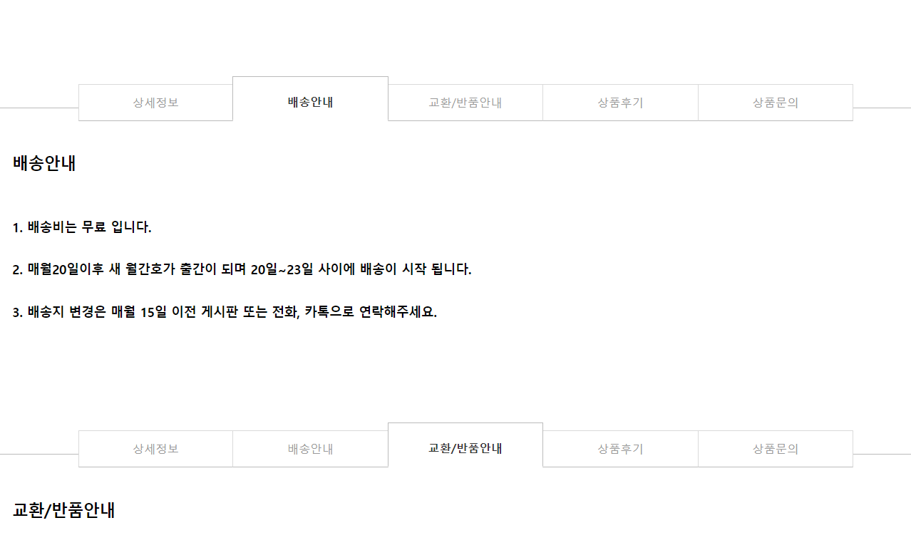
No. | CRUD | 기능
5 |  | 상품의 배송안내 정보출력 탭 클릭시 해당 상세정보 위치로 이동
6 |  | 상품의 교환/반품안내 정보출력 탭 클릭시 해당 상세정보 위치로 이동
5
화면설명
배송안내와 교환/반품 안내 정보를 확인 할 수 있다.
6

Slide 24
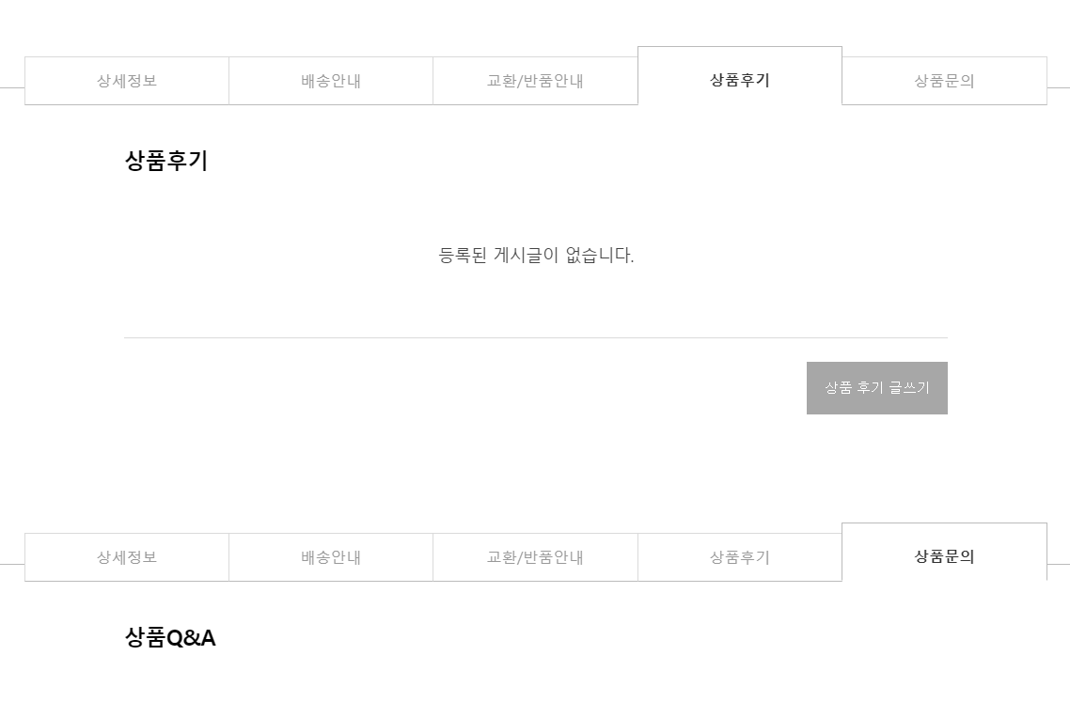
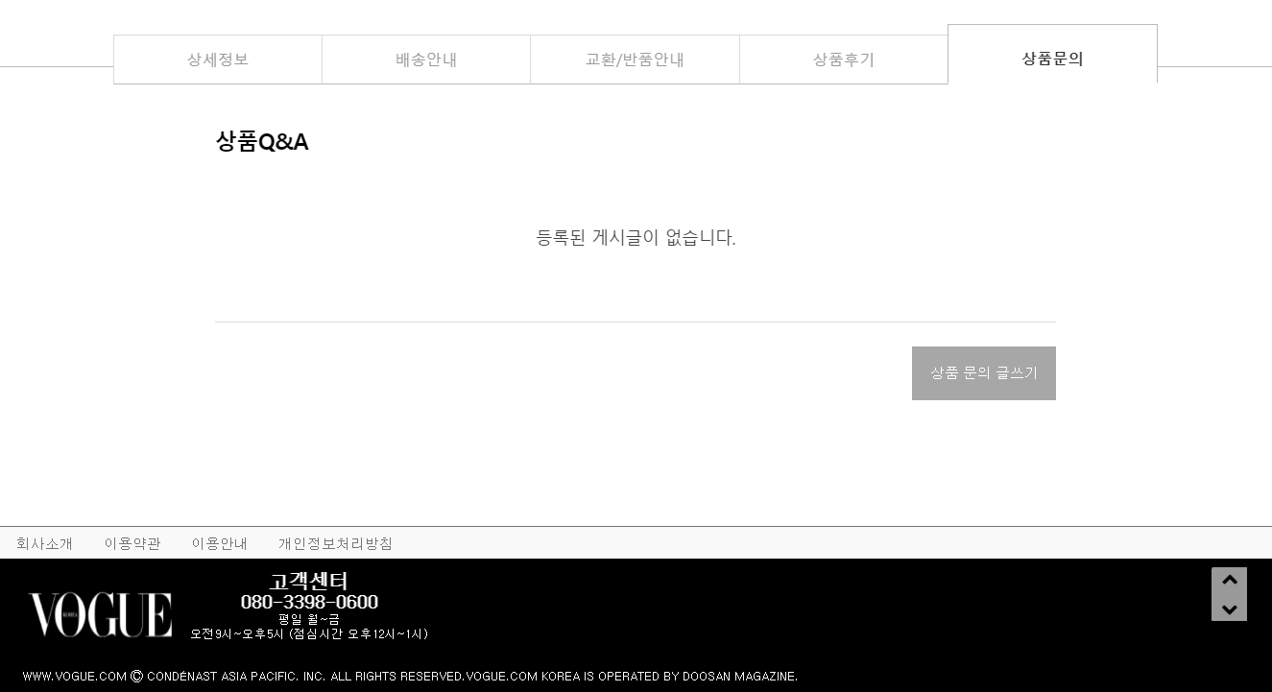
7
No. | CRUD | 기능
7 |  | 상품 후기 정보출력 탭 클릭시 해당 상세정보 위치로 이동
8 |  | 상품 문의 정보출력 탭 클릭시 해당 상세정보 위치로 이동
화면설명
8
상품 후기와 상품문의 게시판을 확인 할 수 있다.
(현재 상품후기와, 상품문의 글쓰기 버튼은 이용할 수 없다.)
8

Slide 25
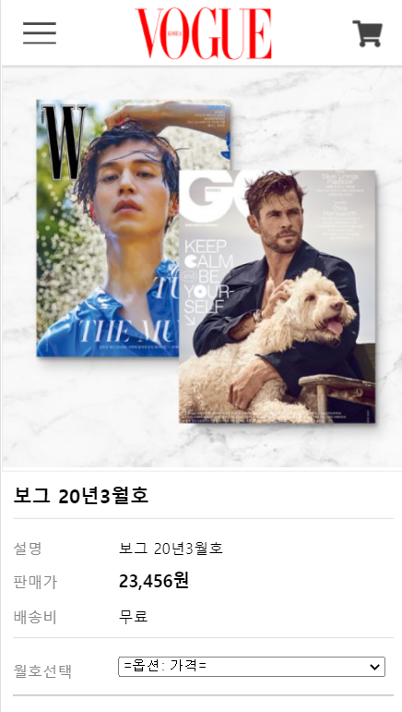
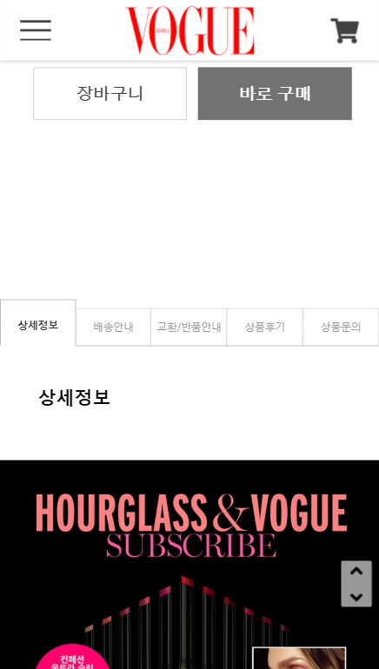
화면코드 | 파일명 | 화면명 | 작성자
a-front-gs | ./pay_process/goods.html | Goods-M | 박가연
No. | CRUD | 기능
1 |  | Select 박스로 상품의 옵션 선택가능
2 |  | 옵션 선택 후 장바구니페이지로 상품이동, 옵션을 선택하지 않으면 페이지 이동이 불가능하다. Href = ./pay_process/shopping_cart.html
3 |  | 옵션 선택 후 주문 결제 페이지로 상품이동, 옵션을 선택하지 않으면 페이지 이동이 불가능하다. Href = ./pay_process/payment.html
4 |  | 상품의 상세정보 이미지나 텍스트 정보 출력 탭 클릭시 해당 상세정보 위치로 이동
2
3
4
화면설명
상품 상세페이지의 모바일 화면
1

Slide 26
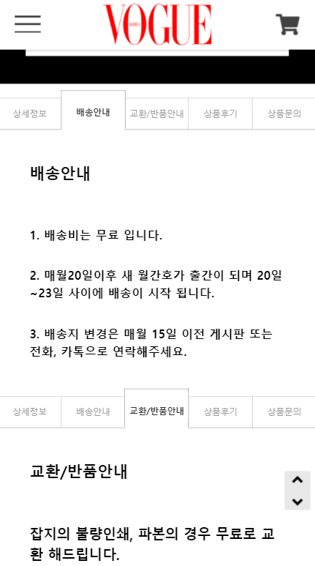
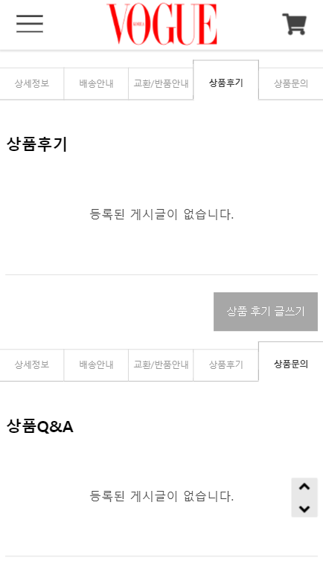
No. | CRUD | 기능
5 |  | 상품의 배송안내 정보출력 탭 클릭시 해당 상세정보 위치로 이동
6 |  | 상품의 교환/반품안내 정보출력 탭 클릭시 해당 상세정보 위치로 이동
7 |  | 상품 후기 정보출력 탭 클릭시 해당 상세정보 위치로 이동
8 |  | 상품 문의 정보출력 탭 클릭시 해당 상세정보 위치로 이동
7
5
8
6

Slide 27
PROJECT | VOGUE KOREA
INDEX 05
로그인
-아이디 찾기
-비밀번호 찾기

Slide 28
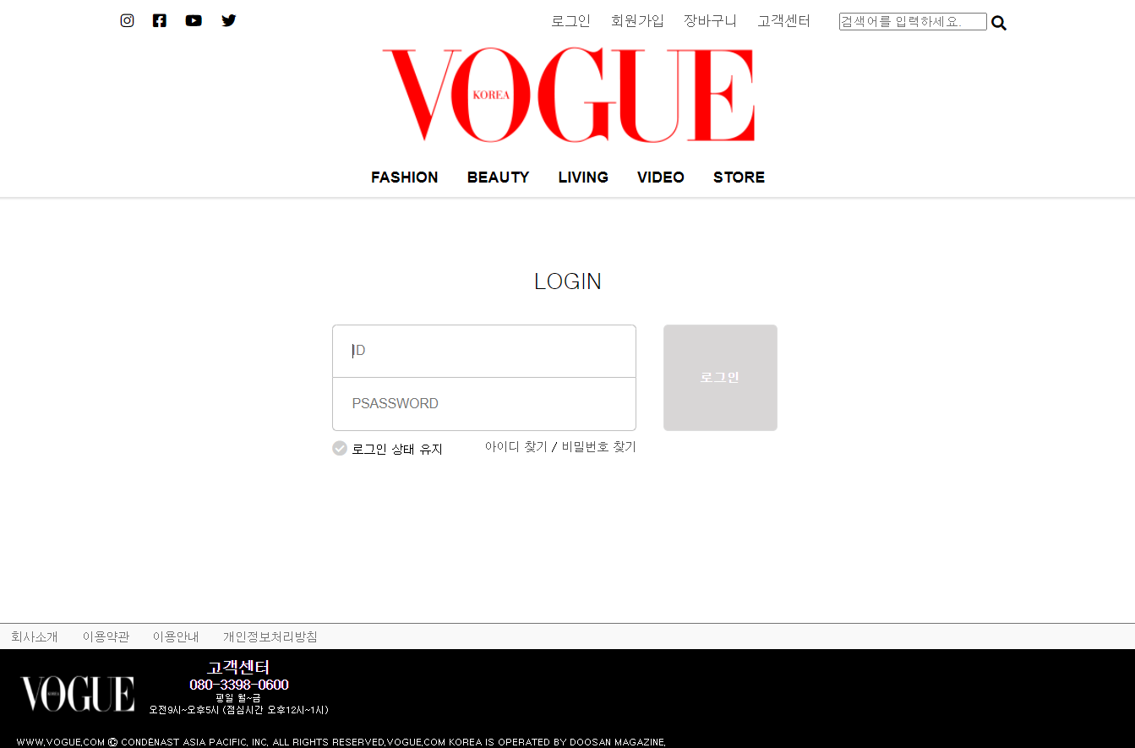
화면코드 | 파일명 | 화면명 | 작성자
a-front-login | ./login/login.html | Login | 박가연
No. | CRUD | 기능
1 |  | 클릭 시 입력된 아이디와 비밀번호가 유효한지 검사.
2 |  | 클릭 시 라디오 버튼 체크됨. 클릭 후 로그인 성공 시 다음 로그인 때 아이디는 입력상태가 되어있음.
3 |  | 아이디 찾기 페이지로 이동 href=./login/find_id.html
4 |  | 비밀번호 찾기 페이지로 이동. href=./login/find_pw.html
1
화면설명
로그인 페이지.
로그인 버튼에 마우스 hover할 때 검정색으로 색 변화.
2
3
4
DEPTH
메인
로그인

Slide 29
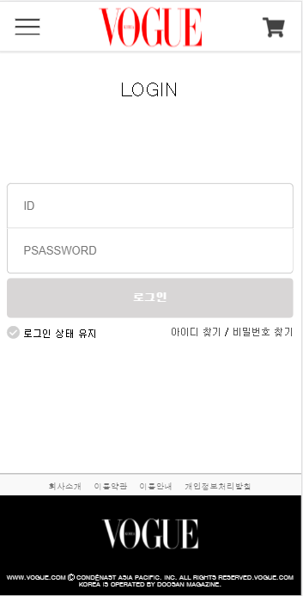
화면코드 | 파일명 | 화면명 | 작성자
a-front-login | ./login/login.html | Login-M | 박가연
No. | CRUD | 기능
1 |  | 클릭 시 입력된 아이디와 비밀번호가 유효한지 검사.
2 |  | 클릭 시 라디오 버튼 체크됨. 클릭 후 로그인 성공 시 다음 로그인 때 아이디는 입력상태가 되어있음.
3 |  | 아이디 찾기 페이지로 이동 href=./login/find_id.html
4 |  | 비밀번호 찾기 페이지로 이동. href=./login/find_pw.html
1
화면설명
로그인 페이지의 모바일 화면.
2
3
4
DEPTH
메인
로그인

Slide 30
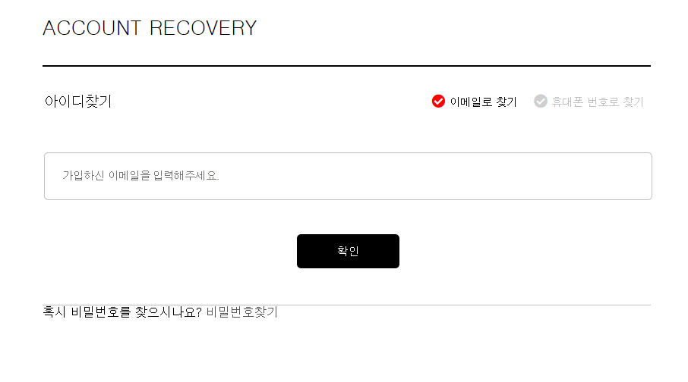
화면코드 | 파일명 | 화면명 | 작성자
a-front-login | ./login/find_id.html | Find_ID | 박가연
No. | CRUD | 기능
5 |  | 클릭시 PLACEHOLDER 내용 “이메일을 입력해 주세요＂로 변경
6 |  | 클릭시 PLACEHOLDER 내용 “휴대폰 번호를 입력해 주세요＂로 변경
7 |  | 이메일&휴대폰번호 유효성 체크후, DB에 있는 아이디 정보를 '*'처리하여 보여줌
8 |  | 비밀번호 찾기 페이지로 이동 href=./login/find_pw.html
5
6
화면설명
7
아이디 찾기 페이지
로그인 페이지에서 아이디 찾기를 클릭 한 뒤 이동한 페이지.
이메일과 휴대폰 번호를 이용해서 아이디를 찾을 수 있다.
DEPTH
8
메인
로그인
아이디
찾기

Slide 31
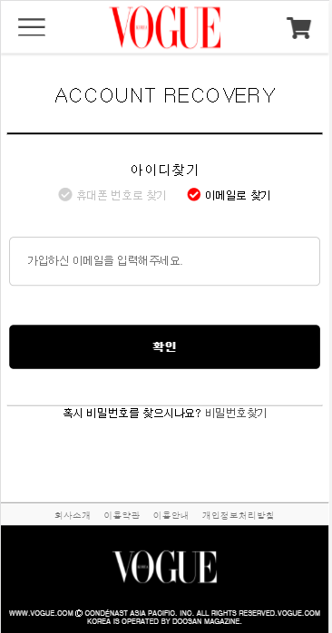
화면코드 | 파일명 | 화면명 | 작성자
a-front-login | ./login/find_id.html | Find_ID-M | 박가연
No. | CRUD | 기능
5 |  | 클릭시 PLACEHOLDER 내용 “이메일을 입력해 주세요＂로 변경
6 |  | 클릭시 PLACEHOLDER 내용 “휴대폰 번호를 입력해 주세요＂로 변경
7 |  | 이메일&휴대폰번호 유효성 체크후, DB에 있는 아이디 정보를 '*'처리하여 보여줌
8 |  | 비밀번호 찾기 페이지로 이동 href=./login/find_pw.html
5
6
7
화면설명
8
아이디 찾기 페이지의 모바일 화면
DEPTH
메인
아이디
찾기
로그인

Slide 32
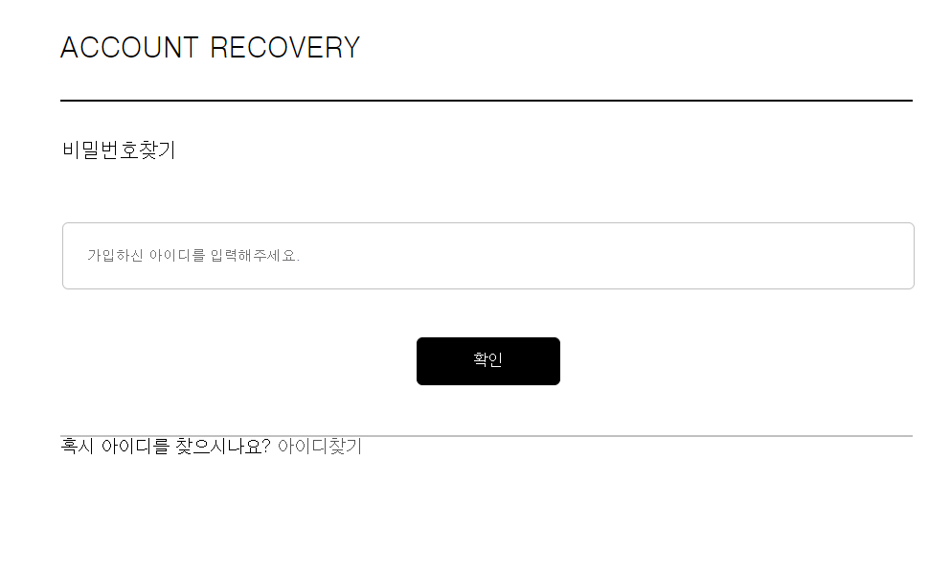
화면코드 | 파일명 | 화면명 | 작성자
a-front-login | ./login/find_pw.html | Find_PW | 박가연
No. | CRUD | 기능
9 |  | 입력한 아이디가 DB에 있으면 이메일로 임시비밀번호 발신
10 |  | 아이디 찾기 페이지로 이동 href=/login/find_pw.html
화면설명
비밀번호 찾기 페이지
아이디를 입력 후 확인 버튼을 누르면 Consol 화면에 임시 인증번호가 발송된다.
발송된 인증번호로 확인을 마치면 사용자의 아이디가 출력된다.
9
DEPTH
10
메인
비밀번호
찾기
로그인

Slide 33
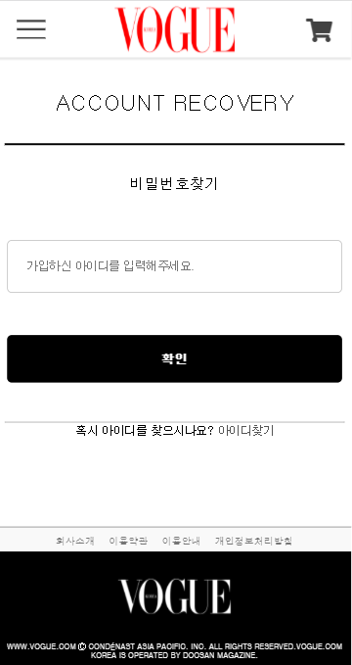
화면코드 | 파일명 | 화면명 | 작성자
a-front-login | ./login/find_pw.html | Find_PW-M | 박가연
No. | CRUD | 기능
9 |  | 입력한 아이디가 DB에 있으면 이메일로 임시비밀번호 발신
10 |  | 아이디 찾기 페이지로 이동 href=/login/find_pw.html
화면설명
9
비밀번호 찾기 페이지의 모바일 화면
10
DEPTH
메인
비밀번호
찾기
로그인

Slide 34
PROJECT | VOGUE KOREA
INDEX 06
회원가입
-약관동의
-정보입력
-가입환영

Slide 35
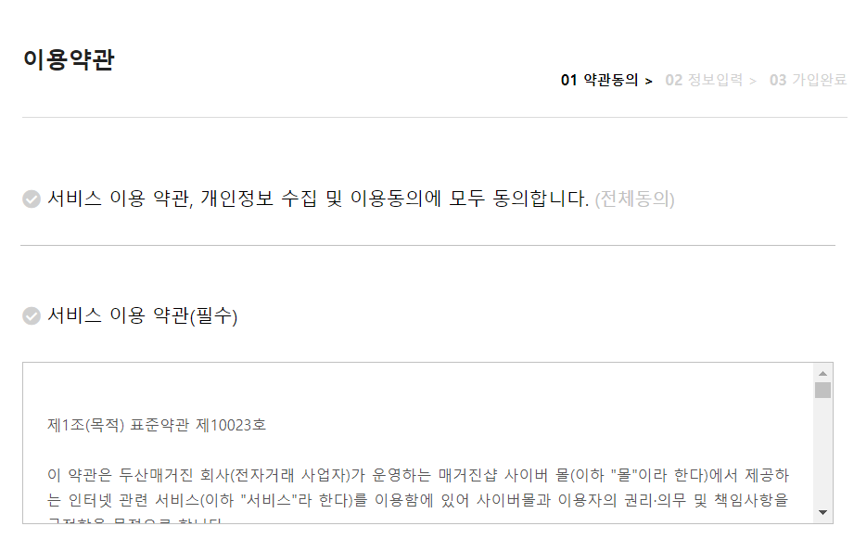
화면코드 | 파일명 | 화면명 | 작성자
a-front-join | ./join/join_agree.html | Join_agree | 박가연
No. | CRUD | 기능
1 |  | 클릭시 하위 약관동의 전체동의체크
2 |  | 개인정보 처리방침 내용 호출 관리자 페이지에서 등록한 내용, 설정한 필수동의 여부 적용
1
화면설명
회원가입 – 이용약관 페이지
2
DEPTH
메인
이용
약관

Slide 36
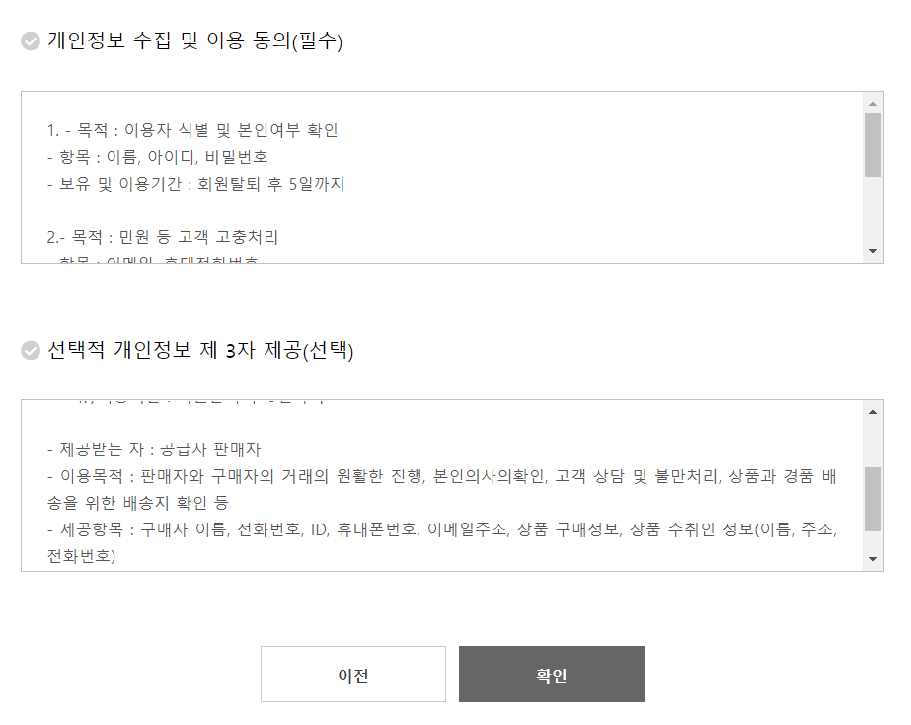
No. | CRUD | 기능
3 |  | 구매 이용약관 내용 호출 관리자 페이지에서 등록한 내용, 설정한 필수동의 여부 적용
4 |  | 마케팅 정보 제공 내용 호출 관리자 페이지에서 등록한 내용, 설정한 선택동의 여부 적용
5 |  | 클릭 시 홈페이지로 이동 href = ./index.html
6 |  | 클릭 시 필수 동의여부 체크 후 정보 입력 페이지로 이동 Href = ./join/join_register.html
3
4
5
6

Slide 37
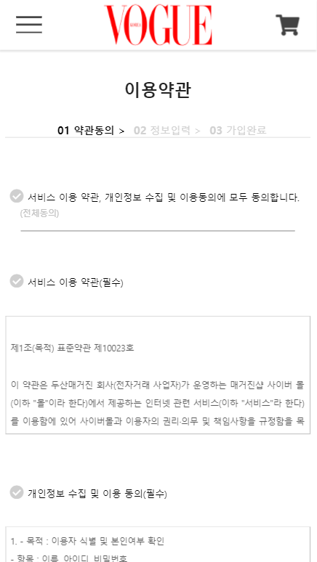
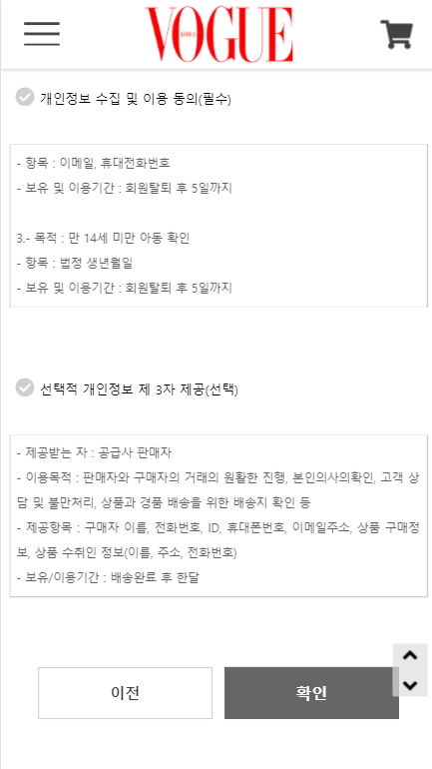
화면코드 | 파일명 | 화면명 | 작성자
a-front-join | ./join/join_agree.html | Join_agree-M | 박가연
No. | CRUD | 기능
1 |  | 클릭시 하위 약관동의 전체동의체크
2 |  | 개인정보 처리방침 내용 호출 관리자 페이지에서 등록한 내용, 설정한 필수동의 여부 적용
3 |  | 구매 이용약관 내용 호출 관리자 페이지에서 등록한 내용, 설정한 필수동의 여부 적용
4 |  | 마케팅 정보 제공 내용 호출 관리자 페이지에서 등록한 내용, 설정한 선택동의 여부 적용
5 |  | 클릭 시 홈페이지로 이동 href = ./index.html
6 |  | 클릭 시 필수 동의여부 체크 후 정보 입력 페이지로 이동 Href = ./join/join_register.html
1
2
4
화면설명
회원가입 – 이용약관 페이지의 모바일 화면
DEPTH
5
6
메인
이용
약관
3

Slide 38
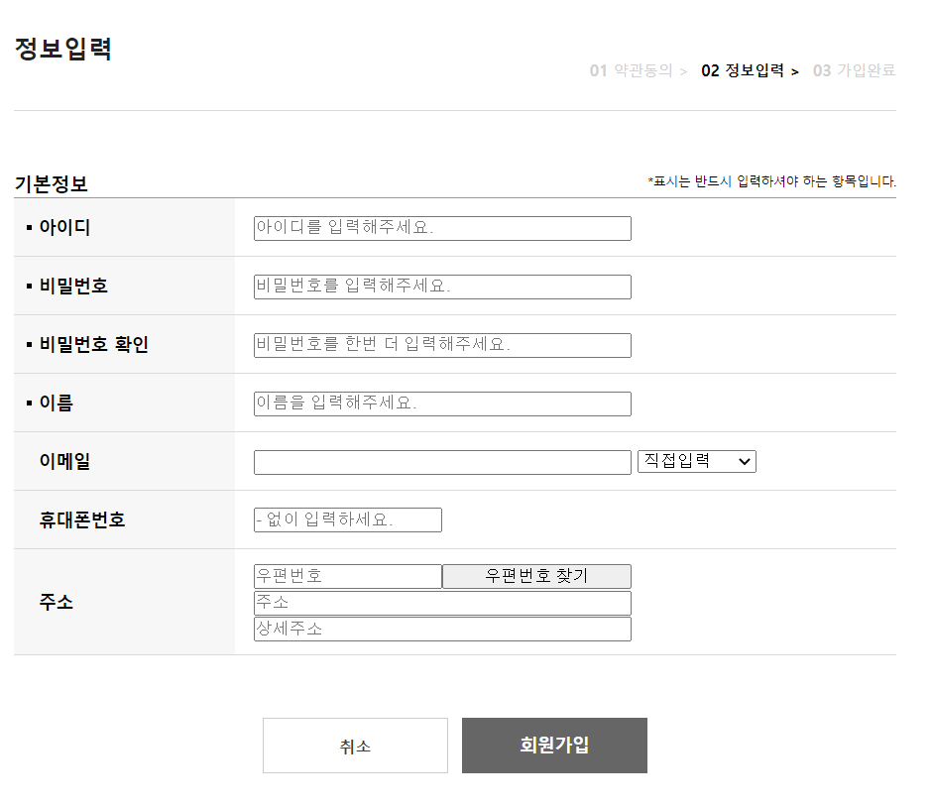
화면코드 | 파일명 | 화면명 | 작성자
a-front-join | ./Join/join_register.html | Join_register | 박가연
No. | CRUD | 기능
7 |  | 아이디 입력 시 아이디 중복 및 유효성 체크 영문, 숫자 조합으로, 6~20자 이내로 작성 대소문자 구별, 한글, 특수문자 사용불가
8 |  | 영문, 숫자, 특수문자 조합 8~20자 이내로 작성
9 |  | 비밀번호가 일치하는지 확인
10 |  | 한글 10글자 이내 작성
11 |  | 주소 입력 시 우편번호 찾기 팝업
12 |  | 이전 페이지 클릭 시 약관 동의 페이지로 이동 Href = ./join/join_agree.html
13 |  | 다음 페이지 클릭 시 모든 정보입력 유효성 검사 후 가입승인 가입 승인 후 회원 가입 완료 페이지로 이동 Href = ./join/join_welcome.html
14 |  | 휴대폰번호 입력시 자동으로 대쉬(-) 생성
7
8
9
10
14
11
화면설명
회원가입 – 회원의 정보 등록 페이지
DEPTH
12
13
메인
이용
약관
정보
입력

Slide 39
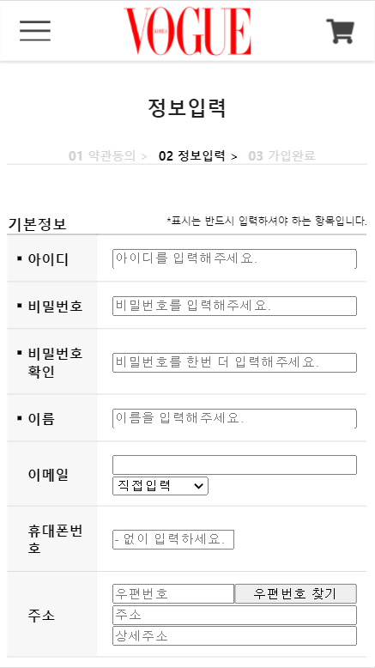
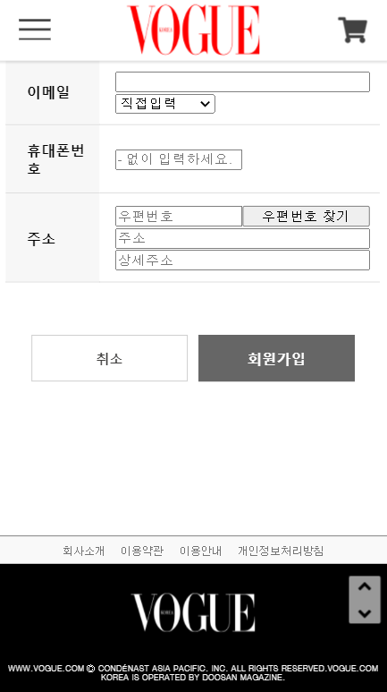
화면코드 | 화면코드 | 파일명 | 화면명 | 작성자
a-front-join | a-front-join | ./Join/join_register.html | Join_register-M | 박가연
No. | CRUD | 기능
7 |  | 아이디 입력 시 아이디 중복 및 유효성 체크 영문, 숫자 조합으로, 6~20자 이내로 작성 대소문자 구별, 한글, 특수문자 사용불가
8 |  | 영문, 숫자, 특수문자 조합 8~20자 이내로 작성
9 |  | 비밀번호가 일치하는지 확인
10 |  | 한글 10글자 이내 작성
11 |  | 주소 입력 시 우편번호 찾기 팝업
12 |  | 이전 페이지 클릭 시 약관 동의 페이지로 이동 Href = ./join/join_agree.html
13 |  | 다음 페이지 클릭 시 모든 정보입력 유효성 검사 후 가입승인 가입 승인 후 회원 가입 완료 페이지로 이동 Href = ./join/join_welcome.html
14 |  | 휴대폰번호 입력시 자동으로 대쉬(-) 생성
7
8
12
13
9
10
화면설명
14
회원가입 – 회원의 정보 등록 페이지의 모바일 화면
11
DEPTH
메인
이용
약관
정보
입력

Slide 40
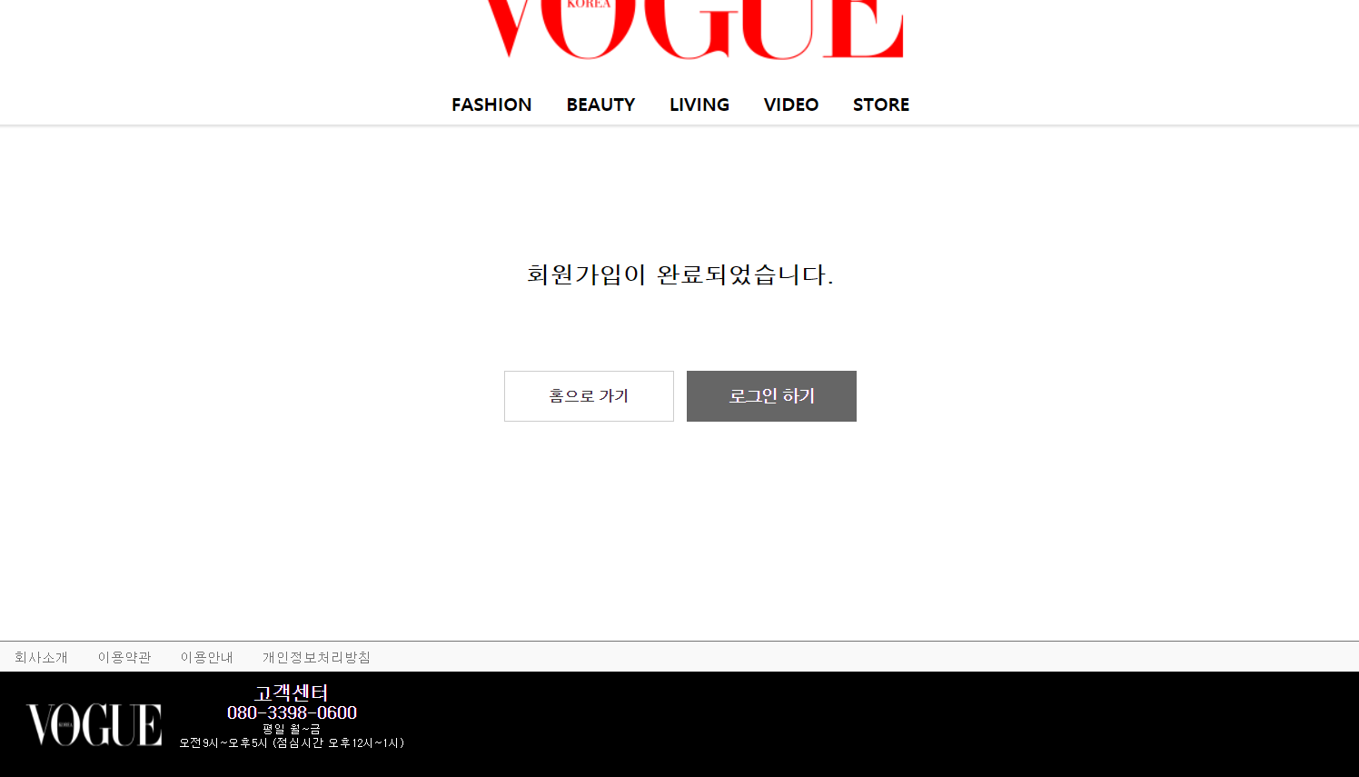
화면코드 | 파일명 | 화면명 | 작성자
a-front-join | ./join/join_welcome.html | Join_welcome | 박가연
No. | CRUD | 기능
15 |  | 클릭 시 메인 페이지로 이동 href = ./index.html
16 |  | 클릭 시 로그인 페이지로 이동 href = ./login/login.html
15
16
화면설명
회원가입 – 정보입력 페이지에서 정보 기입 성공 후, 이동하는 페이지.
DEPTH
메인
이용
약관
정보
입력
가입
환영

Slide 41
PROJECT | VOGUE KOREA
INDEX 07
장바구니

Slide 42
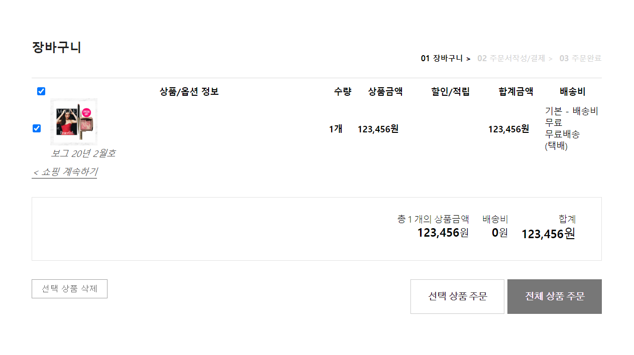
화면코드 | 파일명 | 화면명 | 작성자
a-front-cart | ./pay_process/shopping_cart.html | ShoppingCart | 박가연
No. | CRUD | 기능
1 |  | 선택 체크 박스 맨 상위 체크 박스 선택시 전체 선택 가능
2 |  | 상품 정보 및 가격 확인 가능 클릭시 해당 상품 상세페이지로 이동 Href=./pay_process/goods.html
3 |  | 상품 옵션/수량 정보 출력
4 |  | 이전 페이지로 이동
5 |  | 총 상품의 가격 합계 계산
6 |  | 체크 박스 선택되어진 상품을 장바구니에서 삭제
7 |  | 체크 박스 선택되어진 상품만 주문서 작성/결제 페이지로 이동 Href=./pay_process/payment.html
8 |  | 체크 박스 상관 없이 전체 상품을 주문서 작성/결제 페이지로 이동 Href=./pay_process/payment.html
1
2
3
4
5
6
7
8
DEPTH
1
메인
장바
구니
화면설명
장바구니 페이지.
만일 장바구니에 등록된 상품이 없을 때는 “등록된 상품이 없습니다＂라는 텍스트만 출력된다.
상품
판매
상품상세
장바
구니
2

Slide 43
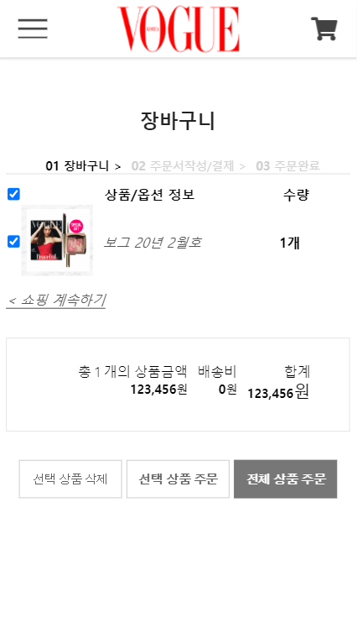
화면코드 | 파일명 | 화면명 | 작성자
a-front-cart | ./pay_process/shopping_cart.html | ShoppingCart-M | 박가연
No. | CRUD | 기능
1 |  | 선택 체크 박스 맨 상위 체크 박스 선택시 전체 선택 가능
2 |  | 상품 정보 및 가격 확인 가능 클릭시 해당 상품 상세페이지로 이동 Href=./pay_process/goods.html
3 |  | 상품 옵션/수량 정보 출력
4 |  | 이전 페이지로 이동
5 |  | 총 상품의 가격 합계 계산
6 |  | 체크 박스 선택되어진 상품을 장바구니에서 삭제
7 |  | 체크 박스 선택되어진 상품만 주문서 작성/결제 페이지로 이동 Href=./pay_process/payment.html
8 |  | 체크 박스 상관 없이 전체 상품을 주문서 작성/결제 페이지로 이동 Href=./pay_process/payment.html
1
3
2
4
5
6
7
8
화면설명
장바구니 페이지의 모바일 화면
모바일 화면에서는 table 안의 배송, 가격
정보가 생략된다.

Slide 44
PROJECT | VOGUE KOREA
INDEX 08
주문서 작성/결제
-결제완료 페이지

Slide 45
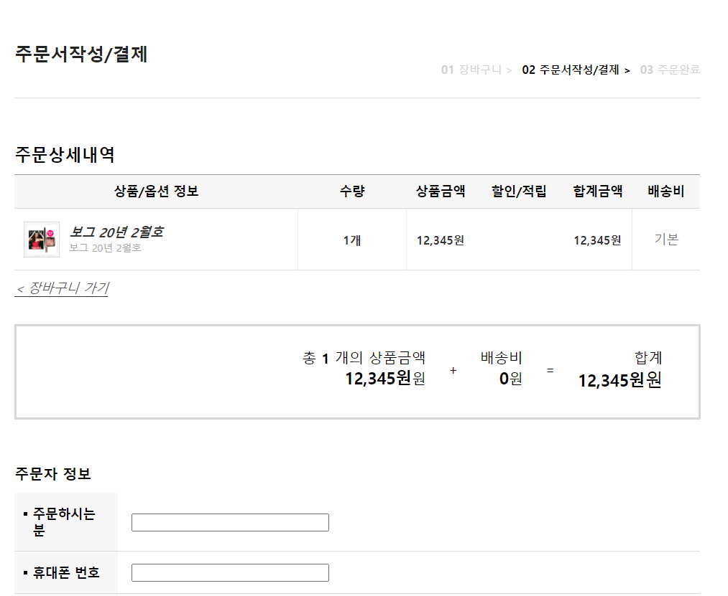
화면코드 | 파일명 | 화면명 | 작성자
a-front-pay | ./pay_process/payment.html | Payment | 박가연
No. | CRUD | 기능
1 |  | 클릭 시 장바구니 페이지로 이동 href=./pay_process/shopping_cart.html
2 |  | 최대 20글자 작성가능
3 |  | 숫자만 입력 가능 하며 숫자입력 시 자동으로 대시(-)문자 추가
1
화면설명
주문서/작성과 결제 페이지
DEPTH
1
장바구니
주문서
작성/결제
2
상품
판매
상품상세
주문서
작성/결제
2
3

Slide 46
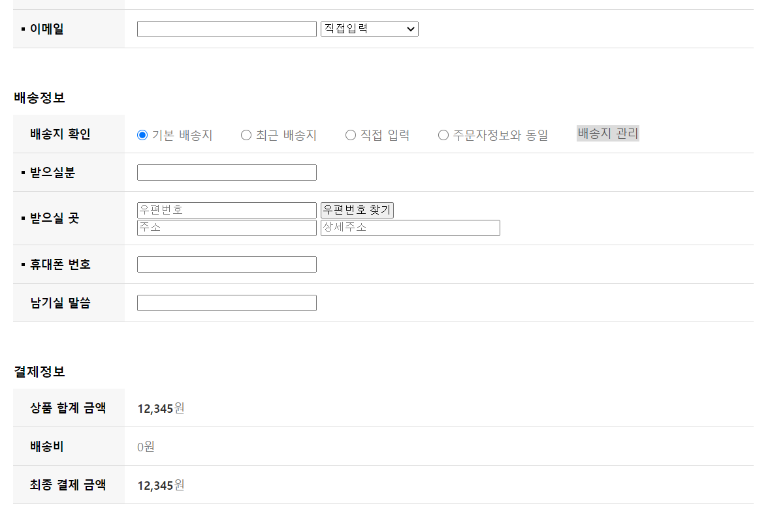
4
No. | CRUD | 기능
4 |  | 클릭 시 이메일 주소 select box 출력
5 |  | 클릭 시 주문자 정보에 있던 값이 수취인 정보 입력란으로 복사
6 |  | 배송지 관리 레이아웃 팝업 출력
7 |  | 우편 주소 찾기 API 출력
5
6
2
7
3

Slide 47
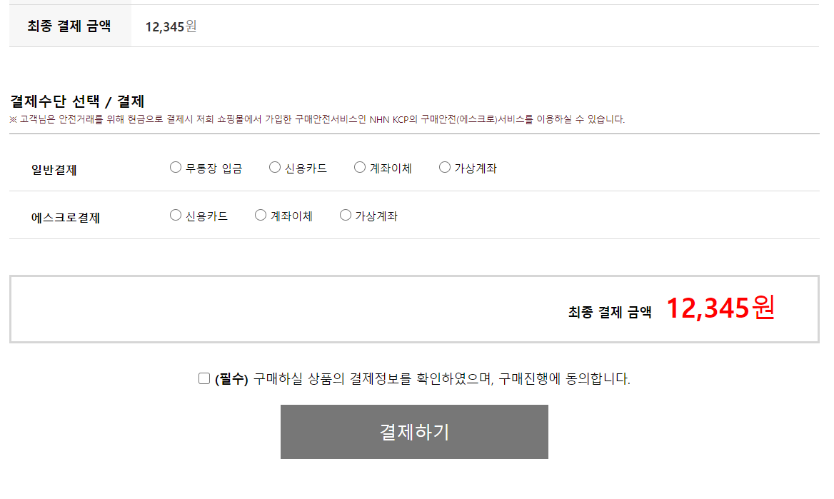
No. | CRUD | 기능
8 |  | 결제수단 선택 결제
9 |  | 관리자가 설정한 필수 항목 유효검사, 휴대폰 번호 유효성 검사와 구매 진행 동의 여부 체크 후 결제 모듈로 넘어 감.
8
9

Slide 48
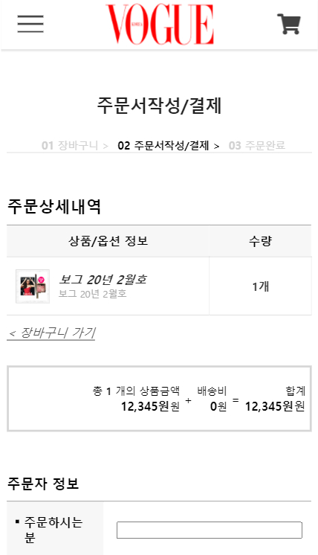
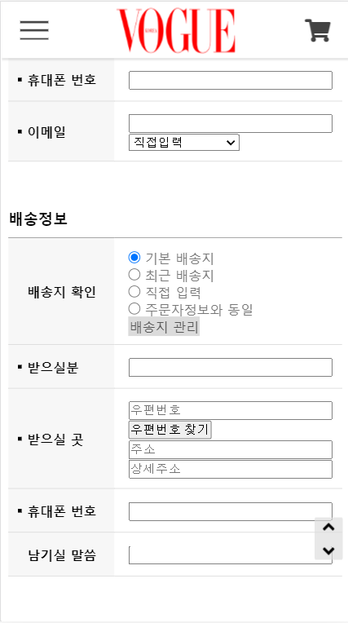
화면코드 | 파일명 | 화면명 | 작성자
a-front-pay | ./pay_process/payment.html | Payment-M | 박가연
No. | CRUD | 기능
1 |  | 클릭 시 장바구니 페이지로 이동 href=./pay_process/shopping_cart.html
2 |  | 최대 20글자 작성가능
3 |  | 숫자만 입력 가능 하며 숫자입력 시 자동으로 대시(-)문자 추가
4 |  | 클릭 시 이메일 주소 select box 출력
5 |  | 클릭 시 주문자 정보에 있던 값이 수취인 정보 입력란으로 복사
6 |  | 배송지 관리 레이아웃 팝업 출력
7 |  | 우편 주소 찾기 API 출력
3
4
5
6
1
2
화면설명
7
주문서/작성과 결제 페이지의 모바일 화면
3
2

Slide 49
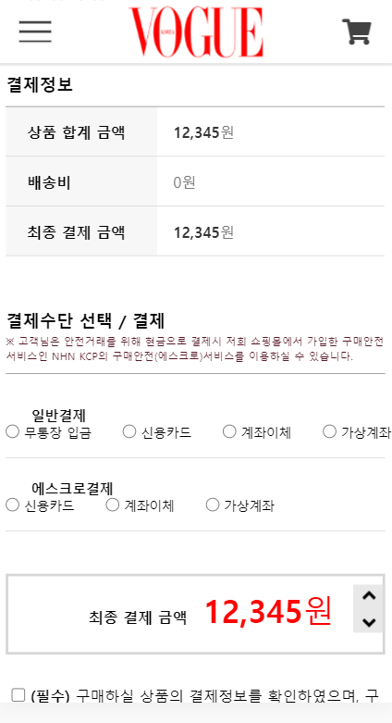
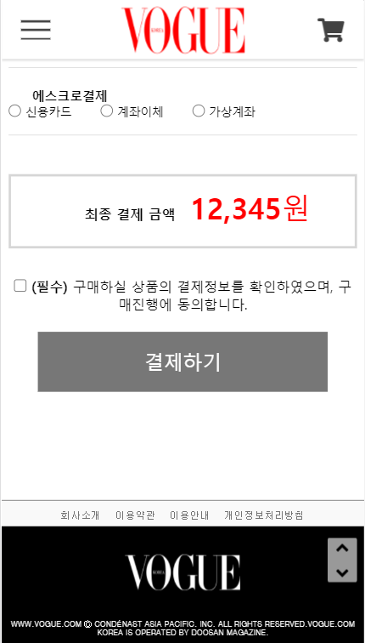
No. | CRUD | 기능
8 |  | 결제수단 선택 결제
9 |  | 관리자가 설정한 필수 항목 유효검사, 휴대폰 번호 유효성 검사와 구매 진행 동의 여부 체크 후 결제 모듈로 넘어 감.
9
8

Slide 50
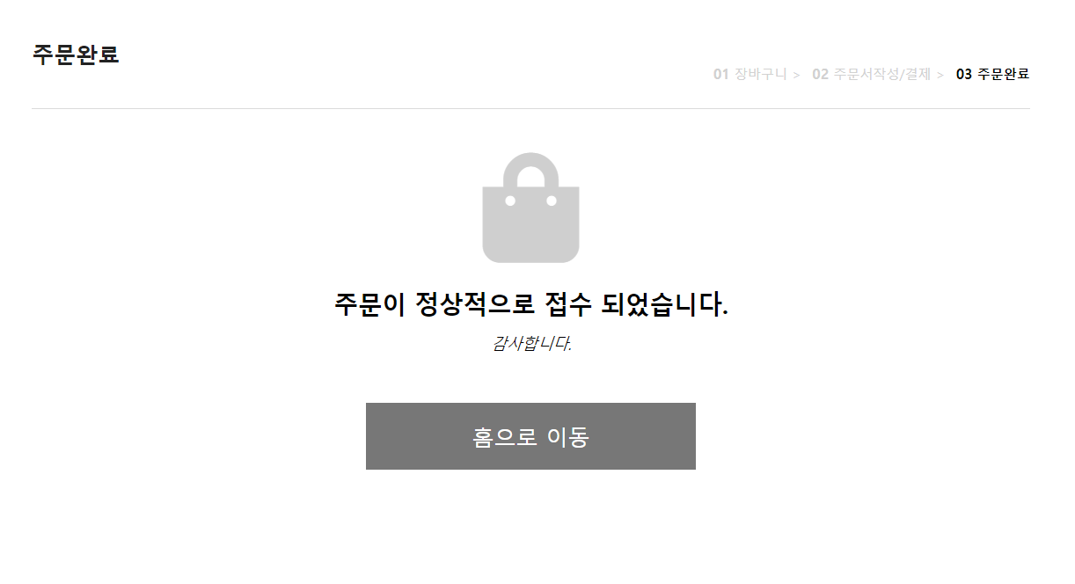
화면코드 | 파일명 | 화면명 | 작성자
a-front-pay | ./pay_process/pay_complete.html | Payment_complete | 박가연
No. | CRUD | 기능
1 |  | 클릭 시 메인 페이지로 이동 Href= /index.html
화면설명
주문 완료 페이지
주문서/작성과 결제 페이지에서 결제가 완료되면 이동
DEPTH
1
장바구니
1
주문서
작성/결제
결제
완료
상품
판매
상품상세
주문서
작성/결제
결제
완료
2

Slide 51
PROJECT | VOGUE KOREA
INDEX 09
고객센터 홈
-공지사항
-공지사항 상세페이지

Slide 52
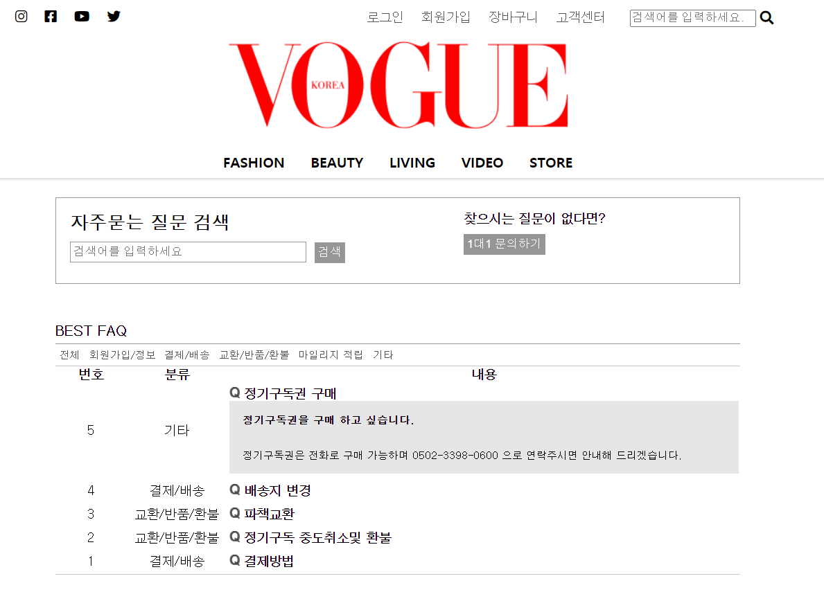
화면코드 | 파일명 | 화면명 | 작성자
a-front-sc | ./service_center/service_center_home.html | Service_center_home | 박가연
No. | CRUD | 기능
1 |  | 자주 묻는 질문을 검색
2 |  | 1대1문의 레이어 팝업이 출력된다.
3 |  | 클릭 시 하단에 질문에 대한 답변이 토글되며 출력된다.
1
2
화면설명
고객 센터의 홈 페이지
자주묻는 질문(Best FAQ)에서 제목을 클릭하면 답변이
Toggle 된다.
3
DEPTH
메인
고객
센터

Slide 53
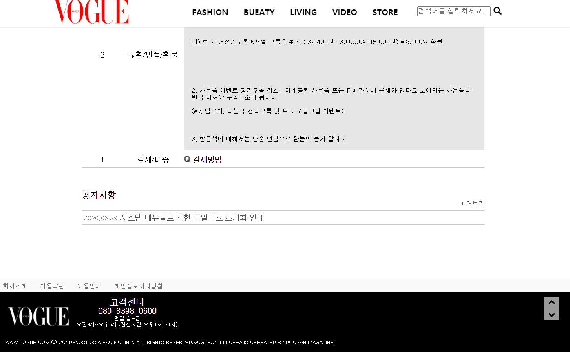
No. | CRUD | 기능
4 |  | 클릭 시 해당 공지사항 상세 페이지로 이동 Href=./service_center/notice_detail.html
5 |  | 클릭 시 공지사항 홈 페이지로 이동 Href=./service_center/notice.html
4
5

Slide 54
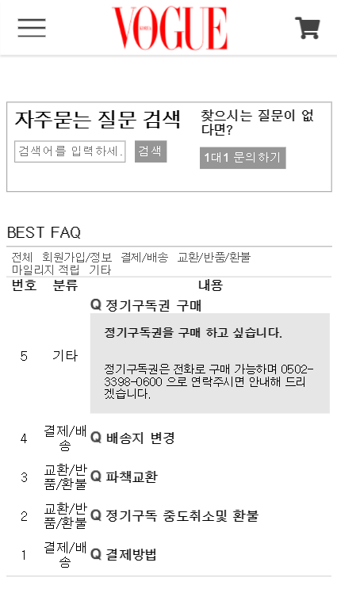
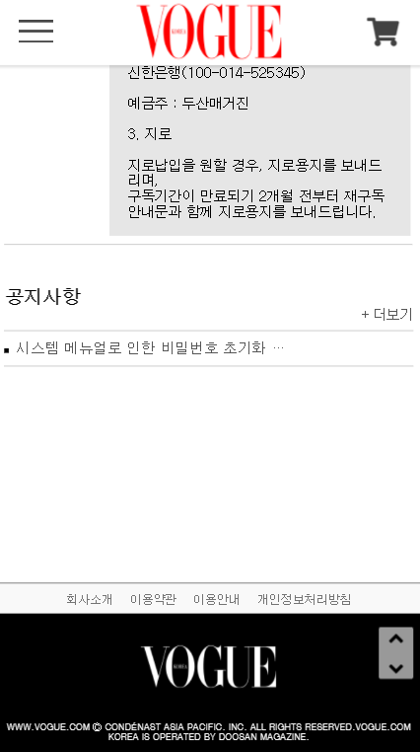
화면코드 | 파일명 | 화면명 | 작성자
a-front-sc | ./service_center/service_center_home.html | Service_center_home-M | 박가연
1
2
No. | CRUD | 기능
1 |  | 자주 묻는 질문을 검색
2 |  | 1대1문의 레이어 팝업이 출력된다.
3 |  | 클릭 시 하단에 질문에 대한 답변이 토글되며 출력된다.
4 |  | 클릭 시 해당 공지사항 상세 페이지로 이동 제목 길이가 길어질 때, 말줄임표로 처리 Href=./service_center/notice_detail.html
5 |  | 클릭 시 공지사항 홈 페이지로 이동 Href=./service_center/notice.html
5
4
3
화면설명
고객 센터의 홈 페이지의 모바일 화면

Slide 55
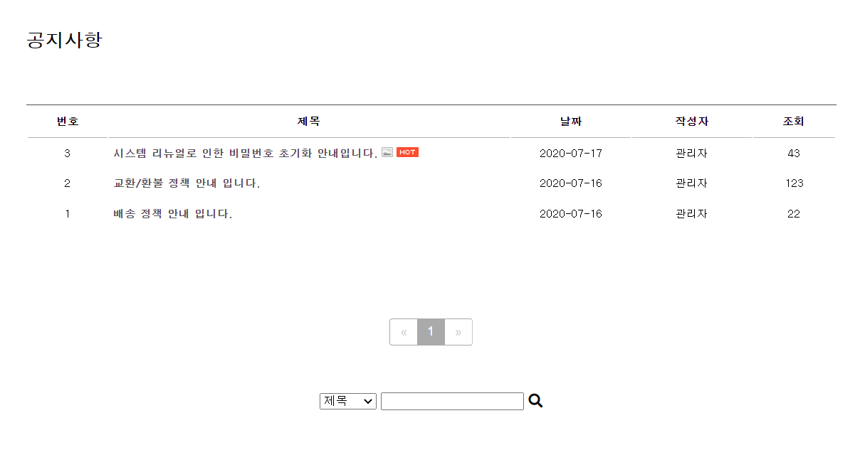
화면코드 | 파일명 | 화면명 | 작성자
a-front-sc | ./service_center/notice.html | Notice | 박가연
No. | CRUD | 기능
1 |  | 게시글 번호, 제목, 올린 날짜, 작성자, 조회수 확인 가능 제목 클릭 시 해당 게시글 상세 페이지로 이동 Href=./service_center/notice_detail.html
2 |  | 페이지 번호 클릭 시 원하는 페이지로 이동 가능
3 |  | 제목, 내용, 작성자 별 검색 게시글 검색 기능 제공
1
화면설명
고객 센터 – 공지사항의 게시판 페이지
2
DEPTH
3
메인
고객
센터
공지
사항

Slide 56

화면코드 | 파일명 | 화면명 | 작성자
a-front-sc | ./service_center/notice.html | Notice-M | 박가연
No. | CRUD | 기능
1 |  | 게시글 번호, 제목, 올린 날짜, 작성자, 조회수 확인 가능 제목 클릭 시 해당 게시글 상세 페이지로 이동 Href=./service_center/notice_detail.html
2 |  | 페이지 번호 클릭 시 원하는 페이지로 이동 가능
3 |  | 제목, 내용, 작성자 별 검색 게시글 검색 기능 제공
1
화면설명
2
고객 센터 – 공지사항의 게시판 페이지의 모바일 화면
3

Slide 57


화면코드 | 파일명 | 화면명 | 작성자
a-front-sc | ./service_center/notice_detail.html | Notice_detail | 박가연
No. | CRUD | 기능
1 |  | [목록]클릭 시 공지사항 리스트 화면으로 돌아감 Href=./service_center/notice.html
화면설명
고객 센터 – 공지사항의 상세페이지
DEPTH
메인
고객
센터
공지
사항
공지
상세
1

Slide 58


화면코드 | 파일명 | 화면명 | 작성자
a-front-sc | ./service_center/notice_detail.html | Notice_detail-M | 박가연
No. | CRUD | 기능
1 |  | [목록]클릭 시 공지사항 리스트 화면으로 돌아감 Href=./service_center/notice.html
화면설명
고객 센터 – 공지사항의 상세페이지의 모바일 화면
1

Slide 59
THANK YOU
2020 05 0 8
20

